Slide 1
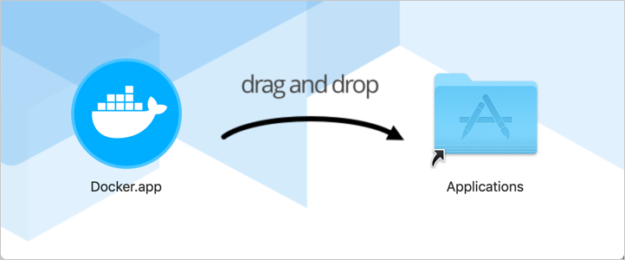
Docker Desktop on Macのダウンロードサイトにアクセスhttps://docs.docker.com/desktop/mac/install/
ダウンロードしたDocker.dmgをダブルクリック
Docker.appをApplicationsフォルダにドラッグアンドドロップ
Notes:
この後で説明するSandboxを動かすためには、Docker Desktopが必要です。
ダウンロードサイトにアクセスしましょう。
Interl chipとApple silicon chipのどちらか適切な方をダウンロードしましょう。
ダウンロードしたDocker.dmgをダブルクリックして、インストーラーを起動します。
支持に従って、Docker.appをApplicationsフォルダにドラッグ・アンド・ドロップしましょう。
これでインストールは完了です。

Slide 2
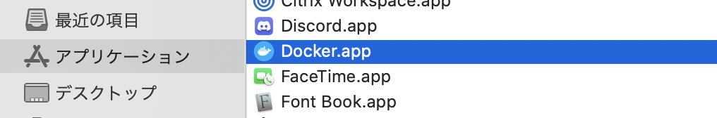
docker psで確認
~ $ docker ps
Cannot connect to the Docker daemon at unix:///var/run/docker.sock. Is the docker daemon running?
エラーが出た場合はDocker.appを起動
再度、docker psで確認
~ $ docker ps
CONTAINER ID IMAGE COMMAND CREATED STATUS PORTS NAMES
Notes:
ターミナルを立ち上げて、docker psを実行しましょう。
エラーメッセージが表示された場合は、Docker daemonが起動されていません。
ApplicationsフォルダのDocker.appをダブルクリックで起動しましょう。
Docker daemonが起動したら、もう一度ターミナルで、docker psを実行しましょう。
エラーメッセージが表示されない場合、Docker daemonの起動はうまく行っています。

